Slide 1
Sociologie medicíny
Tomáš Doseděl
dosedel@fss.muni.cz
www.fss.muni.cz

Slide 2
Role medicíny ve společnosti

Slide 3
Role medicíny ve společnosti
Léčení pacientů
Rozhodování, kdo je nemocný
Rozhodování, kdo je kvalifikovaný
Stanovování norem, kdo je zdravý, co je správné

Slide 4
Role medicíny ve společnosti
I nemedicínské problémy jsou pojímány medicínsky
(Bio)medicinalizace života

Slide 5
Hegemonie medicíny
Má symbolickou moc říct, co je norma
Odchylka od normy = nemoc
Tabulky normálních hodnot
Tabulky normálního vývoje

Slide 6
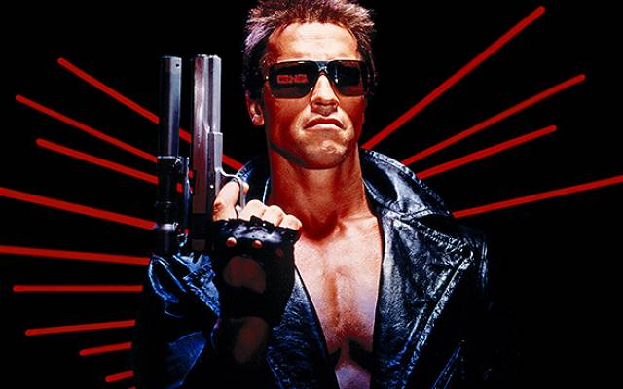
Hegemonie medicíny
BMI 31 – obezita 1. stupně

Slide 7
Role statistiky
Musí všechny děti chodit ve 12 měsících?
Musí mít všichni teplotu 36,6°?
Jaký je normální krevní tlak?

Slide 8
Důraz na prevenci
Neléčí se akutní choroba, sleduje se rizikový faktor
Rizikový faktor sám o sobě není nemoc (?)
Může a nemusí vést k propuknutí nemoci
(efekt bílého pláště při měření krevního tlaku)

Slide 9
Moc, bezmoc, autorita
Kdo jsou hlavní hráči v medicíně?

Slide 10
Moc, bezmoc, autorita
Kdo jsou hlavní hráči v medicíně?
Lékaři
Zdravotníci
(Pacienti)

Slide 11
Moc, bezmoc, autorita
Kdo jsou hlavní hráči v medicíně?
Lékaři
Zdravotníci
Pacienti
Nemocnice
Pojišťovny
Farmaceutické firmy

Slide 12
Moc, bezmoc, autorita
Nerovnost na několika úrovních

Slide 13
Moc, bezmoc, autorita
Nerovnost na několika úrovních
Mezi různými institucemi (MZ, ZP, nemocnice)
Mezi stejnými institucemi (FN, okresní nemocnice)

Slide 14
Moc, bezmoc, autorita
Nerovnost na několika úrovních
Mezi různými institucemi (MZ, ZP, nemocnice)
Mezi stejnými institucemi (FN, okresní nemocnice)
Uvnitř instituce (chirurgie, interna, ARO…)
Mezi lidmi (lékař, sestra, pacient)

Slide 15
Moc, bezmoc, autorita
Nerovnost na několika úrovních
Mezi různými institucemi (MZ, ZP, nemocnice)
Mezi stejnými institucemi (FN, okresní nemocnice)
Uvnitř instituce (chirurgie, interna, ARO…)
Mezi lidmi (lékař, sestra, pacient)
Uvnitř profesí (věk, gender, vzdělání)

Slide 16
Musí mít zdravotník „navrch“?
Odstup od pacienta
Poslušnost pacienta
Zdroje moci:

Slide 17
Musí mít zdravotník „navrch“?
Odstup od pacienta
Poslušnost pacienta
Zdroje moci:
Prestiž povolání
Zdravotník má, co pacient potřebuje
Pacient si nedokáže pomoci sám
Důvěra ve schopnost pomoci

Slide 18
Privilegia zdravotníka

Slide 19
Privilegia zdravotníka
Může pacienta zpovídat
Může provádět intimní doteky
Může se s pacientem dostávat do citlivých a zahanbujících situací

Slide 20
Privilegia zdravotníka
Může pacienta zpovídat
Může provádět intimní doteky
Může se s pacientem dostávat do citlivých a zahanbujících situací
Přitom ale musí udržovat roli zdravotníka

Slide 21
Konec zlaté éry
Do 60.-70. let lékař nezpochybnitelnou autoritou
Co se stalo potom?

Slide 22
Konec zlaté éry
Co se stalo potom?
1. krize vědecké autority
2. rozvoj techniky, dostupnost diagnostiky
3. příklon k řešení rizik místo léčení nemocí
4. nárůst soudních sporů
5. dostupnost informací, alternativ

Slide 23
Konec zlaté éry
Pacient převzal zodpovědnost za své zdraví
Sám se neustále pozoruje, sleduje příznaky
Přestává být pasivním konzumentem péče, chce možnost poučené volby
Zvažuje alternativy

Slide 24
Ukradený porod
Her Royal Highness The Duchess of Cambridge was safely delivered of a son at 4.24pm.
Její královská výsost, Vévodkyně z Cambridge, byla bezpečně odrozena o syna ve 4.24.

Slide 25
Ukradený porod
Kdo vlastně rodí?
Kdo má za porod zodpovědnost?
Kdo je v centru pozornosti?

Slide 26
Riziková společnost
Ulrich Beck (1986)
Věda a technika produkuje rizika

Slide 27
Riziková společnost
Ulrich Beck (1986)
Věda a technika produkuje rizika
Černobyl
Skleníkové plyny
Znečištění vod

Slide 28
Riziková společnost
Ulrich Beck (1986)
Věda a technika produkuje rizik
A sama umí mnohá rizika zvládat

Slide 29
Riziková společnost
Ulrich Beck (1986)
Věda a technika produkuje rizik
A sama umí mnohá rizika zvládat
Rizika jsou ale všudypřítomná a nelze se z nich vykoupit jako dřív
Znečištění vzduchu se před vysokou zdí nezastaví

Slide 30
Riziková společnost
Klesá autorita vědeckého poznání
Na každý problém lze najít vědeckou studii

Slide 31
Riziková společnost
Klesá autorita vědeckého poznání
Na každý problém lze najít vědeckou studii
Nebo spíše více rozporujících si studií

Slide 32
Riziková společnost
Klesá autorita vědeckého poznání
Na každý problém lze najít vědeckou studii
Nebo spíše více rozporujících si studií
Očkování vymýtilo choroby
Očkování způsobuje autismus
Problematika mezních hodnot

Slide 33
Dotazy a připomínky?
dotomas@mail.muni.cz

